Slide 1
1日目
13:00
【講義】
強度行動障害支援の原則
志賀 利一
国立重度知的障害者総合施設のぞみの園

Slide 2
強度行動障害に対する適切な支援の整理
１．強度行動障害支援者養成研修のスキーム
◯ 基礎研修と実践研修の二本立て
◯ 都道府県地域生活支援事業と研修の実施体制（指導者研修の役割）
◯ 行動援護従業者養成研修、重度訪問介護の対象者拡大、サービス管理
責任者研修等との整理・統合に向けて
２．研修のターゲットとする強度行動障害の分析
◯ 強度行動障害とは
◯ 近接領域と強度行動障害の範囲内でのグラデーション
◯ ある程度広域単位の地域で、継続的に検討し続ける土壌づくり
３．強度行動障害研究の経過を整理
◯ 動く重症児、医療効果が期待されない入院、自閉症療育論争の時代
◯ 強度行動障害研究のスタートとレスパイトの思想の時代
◯ 自立支援法、虐待防止法、総合支援法
◯ 強度行動障害支援技法のコンセンサス

Slide 3
強度行動障害支援者養成研修に求められること
１．強度行動障害支援者養成研修のスキーム
今後の強度行動障害者への支援体制整備（イメージ）
１．専門的な人材の育成
（１）虐待防止・身体拘束廃止の観点から
（２）強度行動障害への対応を中心とした研修体系
２．訪問系サービスの普及拡大、質の向上
（行動援護、重度訪問介護）
３．施設、通所等の拠点型サービスの人材育成機能の地域展開
強度行動障害支援者養成研修の実施
（平成26年2月厚労省資料）

Slide 4
強度行動障害の施策の経過（平成26年10月厚労省資料）
昭和55年
平成25年
昭和55年 第1種・第2種自閉症児施設
施設入所支援
○平成5年 強度行動障害者特別処遇事業 ○平成10年 強度行動障害特別加算費 ○平成18年10月 重度障害者支援加算（Ⅱ）区分6 ・15点以上） ○平成24年4月 重度障害者支援加算（Ⅱ）区分6 ・8点以上）
強度行動障害支援者養成研修（基礎研修）
利用者 平成23年4月2432人 平成24年4月8667人 平成25年4月14901人
施設数 308施設 638施設 975施設
利用者 平成19年11月3204人 平成20年4月3296人 平成22年1月4528人 平成25年4月7013
事業所数 739事業所 901事業所 1204事業所
在宅サービス
平成5年
知的障害者
ガイドヘルパー制度
平成15年
移動介護
○平成17年 行動援護開始（対象者基準 9項目＋てんかん中10点以上） ○平成18年10月（区分3以上 11項目＋てんかん中10点以上） ○平成20年4月（区分3以上 11項目＋てんかん中8点以上）
○平成18年 市町村地域生活支援事業・移動支援事業
短期入所 平成23年4月780人 平成24年4月1164人 平成25年4月1905人
共同生活介護 113人 399人 1656人
○平成18年10月
短期入所・共同生活介護 重度障害者支援加算（※Ⅰ，Ⅱの合計人数）
専門的拠点
平成14年 自閉症・発達障害支援センター創設
平成17年 発達障害者支援センター

Slide 5
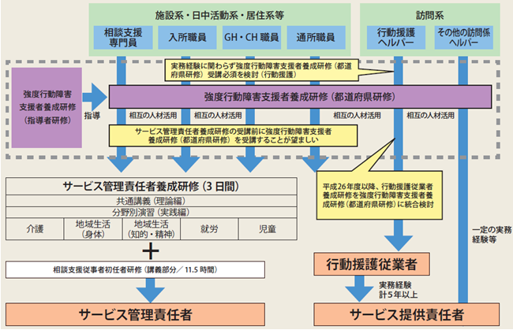
平成25年度段階の研修スキーム（厚労省資料）
【見直しに当たっての趣旨】
○専門的な人材の育成（強度行動障害の特性から虐待につながりやすい→虐待防止の観点）
○知的障害者等の支援者のキャリアパスの形成
○施設、通所等の拠点型サービスの人材育成機能の地域展開
○訪問系サービスの普及拡大、質の向上（行動援護、重度訪問介護）
（平成26年2月厚労省資料）

Slide 6
強度行動障害支援者養成研修のシンプルなモデル
「基礎研修」と「実践研修」に分け、各研修で目指すもの
サービス等利用計画：相談支援専門員
「支援手順書・記録フォーム」「支援の実施・記録とその整理」の内容について正確に理解していない人が、「サービス等利用計画」や「個別支援計画」を作成できるの？
利用するサービスをより計画的に、そして生活の質をさらに向上させるために作成する
個別支援計画：サービス管理責任者
当該サービス事業所において、サービス等利用計画に則り、適切な支援内容等の取り決めを明文化したもの
実践研修
直接支援を提供する、日々の支援に身近な存在が、強度行動障害者の障害特性を理解し、構造化をはじめとした基本的な支援の枠組みを理解し、詳細な計画立案ならびに実直に支援を継続することが重要！
支援手順書・記録フォーム
個別支援計画の内容から、具体的な活動とそのスケジュール、必要な構造化の方法等を詳細に記載したもの
基礎研修
支援の実施・記録とその整理
支援手順書の内容を理解し、実施する。またその結果を記録し、定期的に記録を整理し、報告する

Slide 7
強度行動障害支援者養成研修に求められること
強度行動障害支援者養成研修（基礎研修・実践研修）のスキーム
中堅・指導的役割の従事者対象
強度行動障害支援者養成研修（実践研修（指導者研修））
国研修（のぞみの園主催）
平成26年度より継続開催
テキスト・運営マニュアル等提供、
サポートデスク設置・モニタリング
強度行動障害支援者養成研修（実践研修）
都道府県開催：（予定調査中）
経験年数１年～３年の従事者対象
強度行動障害支援者養成研修（基礎研修（指導者研修））
国研修（のぞみの園主催）
平成25年度より継続開催
テキスト・運営マニュアル等提供、
サポートデスク設置・モニタリング
強度行動障害支援者養成研修（基礎研修）
都道府県開催：平成25年度3県開催・平成26年度30都道府県以上開催予定
居住（夜間）サービス
通所（日中）サービス
訪問（ヘルパー）サービス
グループ
ホーム
地域活動
支援ｾﾝﾀｰ
相談
支援
入所施設
生活介護
就労支援
居宅介護
行動援護

Slide 8
強度行動障害支援者養成研修（基礎研修・実践研修）のねらい
基礎研修
実践研修
障害特性を理解した支援が大切であること、個人プレイに走らずチームで取り決めた支援方法を丁寧に実施する大切さを学ぶ
障害特性に配慮した具体的な支援計画を立案し、チームで協力して支援を続けるために努力することの大切さを学ぶ
【講義】
強度行動障害とは（地域で強度行動障害者に支援する体制を構築する重要性）
様々な強度行動障害者支援の取り組み（実践報告・家族の提言・医療との連携）
ＰＤＣＡサイクルの重要性（構造化、記録と再計画）
【講義】
チーム支援の基本（チームで同じ方向に向かって支援することの重要性）
様々な強度行動障害者支援の取り組み（実践報告・家族の提言・医療との連携）
【演習】
気付き：障害特性の理解の重要性（コミュニケーション理解と様々な手がかり）
探索：行動の背景を考える（氷山モデル）
【演習】
プラン①：障害特性に配慮した支援計画の立案（４つのプロセス）
プラン②：障害特性に配慮した支援計画の立案（４つのプロセス）
記録：効果的な情報収集の方法・チームで支援するための報告
平成26年度からの重度訪問介護の対象拡大における、行動障害を有する者に対応する場合は、この基礎研修（12時間）の内容と同等の研修を受講する。
基礎と実践（合計24時間）のカリキュラムは、行動援護従業者養成研修（20時間）と同等の内容を含むカリキュラム構成とする。

Slide 9
実践研修の演習の主題：４つのプロセス
観察・予測
生じている問題・生じうるリスクを具体的に記す
①背景の障害特性を推測（氷山モデル）
行動の背景にある障害特性（生物学的・心理的）を推測し、リストアップする。
②障害特性を「強み」の表現に変換
リストアップした障害特性を「強み」の表現に変換する。例えば、「同じ手順に過剰に執着する」は「同じ手順を確実にこなす」といった表現に言い換える。
③他の場面から「強み」のリスト追加
他の場面の観察から、リストされていない「強み」を加える。
④「強み」を活かした新たな環境
生じている問題・生じうるリスクのある場面で、「強み」のリストを活かした環境づくり（構造化）の計画を立てる。
計画の実施

Slide 10
１．強度行動障害支援者養成研修のスキーム
（まとめ）
強度行動障害の支援方法の研修は急務の課題
◯ 虐待予防の視点から、適切な支援のモデルを提供する必要がある
◯ 訪問系の対象拡大とサービスの質の向上へ
◯ 過去の強度行動障害の施策に関係するあらゆるサービス体系を対象に
障害福祉の研修体系全体の位置づけの検討
◯ 既存の研修（都道府県地域生活支援事業等）との関係の整理
◯ 重度訪問介護の対象拡大、行動援護従業者養成研修との統合へ向け
◯ 事業所にとって受講可能性を高める（都道府県の現実的な実施体制）
基礎と実践の２階建て構造
◯ 基礎：重訪対象拡大研修相当。支援手順書の理解とチームで実施重要
◯ 実践：行動援護研修相当。支援手順書の計画とモニタリング
◯ のぞみの園が継続的に都道府県実施状況モニタ。研修内容の改定へ

Slide 11
２．研修のターゲットとする強度行動障害の分析
強度行動障害とは
自分の体を叩いたり食べられないものを口に入れる、危険につながる飛び出しなど本人の健康を損ねる行動、他人を叩いたり物を壊す、大泣きが何時間も続くなど周囲の人のくらしに影響を及ぼす行動が、著しく高い頻度で起こるため、特別に配慮された支援が必要になっている状態のこと。
1980年代後半、知的障害児入所施設を中心に、支援が著しく困難な子どもたちを対象にした特別な施策が必要だと考えられ、研究会が開始された。強度行動障害の名称はその時（1988年）に誕生。
強度行動障害の概要
知的障害が重度・最重度の範囲の人
多くは、話しことばを全く喋らないか、意味ある使い方が難しい。ことばの理解も極めて限定的。
医療的な診断としては自閉症が多い
以前より８割程度と言われている。診断を受けていなくても、自閉症の行動特徴に当てはまる人が多く、スペクトラムとして障害を捉えるとほぼ全員。感覚、注意、感情の障害が顕著。
思春期後半から成人期前半に強度行動障害の状態になる人が多く、長期に渡り継続する
大人の身体になる頃から、問題が表面化する場合が多い。幼児期より、衝動性や攻撃行動など行動特徴が継続している人だけではなく、思春期以前におとなしい人もいる。
強度行動障害に相当する人は知的障害者の１％程度と推測される
概ね、全国で8,000人が当初の定義に合致する強度行動障害と推測される。
ただし、障害程度（支援）区分による行動障害の基準では、２万人以上が行動障害に入る。
両親の愛情や養育能力の不足といった環境要因のみで強度行動障害になることは稀
障害としては比較的少ないグループであり、両親や専門家でも、障害特性の理解やその特性を配慮した適切な関わり方を見つけることが容易ではない。
反社会的行動や急性期の精神科症状とは明らかに状態像が異なる
統合失調症等の急性期の精神科症状の混乱した状態や、リストカット等の自傷行為とは、明らかに状態像が異なる。また、罪を犯す知的障害者の状態像とも明らかに異なる。

Slide 12
行動障害のイメージは多様（近隣領域）
急性期精神科症状
脆弱世帯
①
③
②
④
⑤
⑧
⑩
㉑
家庭の平穏
保護者・代理人なし
⑪
⑫
⑬
⑭
⑰
⑱
⑲
㉒
㉓
㉕
こだわり・生活破綻・自殺念慮・
アルコール依存・地域生活疲れ・
家族関係 等
⑥
⑦
㉔
⑨
⑮
㉖
放火・暴力等
反社会的行動
⑩
⑯
⑳
強度行動障害
2012年のぞみの園探索調査結果の26事例から（療育手帳保持者の精神科病院への入退院支援の類型化）
中・軽度の知的障害者が８割、重度・最重度（Ａ手帳）は２割。いわゆる強度行動障害で苦慮している事例もあるが、反社会的行動、精神科症状と脆弱世帯といった理由から、地域生活の方法や今後の方針が定まらないケースも存在する。精神科病院の入退院に関わらなくても、警察で勾留・不起訴の事例、矯正施設を退所した事例等の相談がある。障害福祉の対象者は広がった！

Slide 13
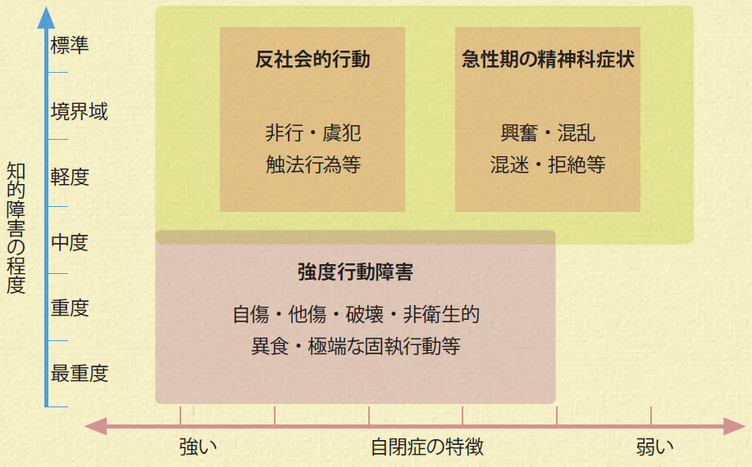
強度行動障害と近隣領域
相談支援を中心に障害保健福祉の対象者が拡大している
（多様なニーズ）

Slide 14
近隣領域を除いても専門機関で多様なイメージ
便宜的に３つに分けてみたが
さらに多様なグループ
タイプ１：適切な支援がしっかりされていれば・・・
放課後デイサービスや学齢期を中心に行動援護を行っている事業所では、厳密な定義より、やや穏やかな状態像の人たちを強度行動障害として考えている。
障害特性にマッチした適切な支援で生活をしっかり支えれば、行動改善が見られ、その後は、特別で専門的な支援を少しずつフェードアウトしても安定して生活できる。
支援区分の行動関連項目10点以上
（２．５万人程度）
強度行動障害特別処遇
支援事業の対象者
（８千人程度）
タイプ２：長期間専門的な支援が出来る体制が必要
都道府県で強度行動障害者支援の中核的な役割を担ってきた施設入所支援等の事業所では、研究スタート当初の基準に合致した人を強度行動障害と考えている。
障害特性にマッチした適切な支援を相当人材を厚くして提供することで、２～３年後にはかなり安定した生活が可能。ただし、専門的な支援は半永久的に必要であり、医療等の密接な連携も欠かせない。
難治群？
（千人程度？）
タイプ３：福祉サービスで対応できるの・・・
20年前から強度行動障害の事例研究を頻繁に行ってきた先駆的施設や公的な役割の強い精神科病院等では、行動改善が極めて難しい、生物学的要因の大きな人のことを強度行動障害と考えている。
障害特性にマッチした専門的な環境設定や日中活動、個別の療育的アプローチを相当集中的に行っても数年単位では行動改善が見られない。医療に強く依存。
強度行動障害支援者養成研修ではすべて強度行動障害の対象とするのだが、現実的な支援のノウハウは異なる？

Slide 15
強度行動障害支援のノウハウを蓄積するには
タイプ１ ≒ 2.5万人
◯ 人口 5万人の都市（圏域）では、強度行動障害は 10人
◯ 人口10万人の都市（圏域）では、強度行動障害は 20人
◯ 人口30万人の都市（圏域）では、強度行動障害は 60人
◯ 人口60万人の都市（圏域）では、強度行動障害は120人
タイプ２ ≒ 8千人
◯ 人口 5万人の都市（圏域）では、強度行動障害は 3人
◯ 人口10万人の都市（圏域）では、強度行動障害は 6人
◯ 人口30万人の都市（圏域）では、強度行動障害は 18人
◯ 人口60万人の都市（圏域）では、強度行動障害は 36人
タイプ３ ≒ 千人
◯ 人口 5万人の都市（圏域）では、強度行動障害は 0人
◯ 人口10万人の都市（圏域）では、強度行動障害は 0人～1人
◯ 人口30万人の都市（圏域）では、強度行動障害は 2人～3人
◯ 人口60万人の都市（圏域）では、強度行動障害は 5人
どんなタイプであっても、強度行動障害は市町村・圏域単位でたくさんいるわけではない。１つの事業所、１つの市町村で支援体制の構築やノウハウの蓄積を行うことはまったく現実的ではない。少なくとも人口規模30万人～60万人の広域で体制構築を検討する必要がある。

Slide 16
２．研修のターゲットとする強度行動障害の分析
（まとめ）
強度行動障害とは（定義）
◯ 1980年代後半に誕生した用語
◯ 重度の知的障害と自閉症を併せ持つ人を当初より想定
◯ 多くは思春期以降から成人期前半に比較的重篤な状態になる
行動障害の近隣領域とグラデーション
◯ 障害保健福祉の対象者拡大により行動障害の解釈が広がっていたが
◯ 強度行動障害と急性期精神科症状や反社会的行動群とは対応が異なる
◯ 強度行動障害といっても関わる専門機関によりイメージが異なる
ある程度広域で支援体制やノウハウ構築が必要
◯ 厳密な定義より穏やかな状態像まで含めても強度行動障害者は少ない
◯ １事業所や小規模な市町村が単独で支援体制を構築することは非現実的
◯ 都道府県や人口30万人～60万人規模の圏域で体制整備が必要になる

Slide 17
３．強度行動障害研究の経過を整理
強度行動障害のある人を支える施設・障害福祉サービスは格段に増えているが・・・
27才になる自閉症の息子も幼児期、学齢期から飛び出しや破壊行為が続き、専門施設の入所を経験し、視覚的なサポートを使いながら暮らしておりましたが、23才頃から破壊や自傷が急に増え、24才の秋には家での生活が破綻し緊急入院となりました。その後、家に戻っても同じことの繰り返しになることは目に見えていましたし、二度と家には戻りたくないという本人の強い要求がありましたので、彼の生活の場を探し始めました。県内外の入所施設にあたってみましたが、受け入れ先がないのです。行政の担当者も努力してくださいましたがなかなか見つかりません。病院からは医療としてできることはもうないので一日も早く退院をと迫られ、家に帰されたら二人で死ぬしか無いのではというギリギリの状態でした。一番入所施設の助けを必要とする時に門を閉じられるのだという現実を突きつけられ愕然としました。
※かがやき2014年10号（自閉症協会指導誌） 木村ひとみさんの原稿より抜粋

Slide 18
強度行動障害研究の経過を整理①
1953年
自閉症
症例報告
1960年代後半
動く重症児対策
1970年代前半
医療効果を期待されない入院
1978年
自閉症の診断の手引
1979年
学校基本法改正（養護学校義務化）→ 児童の入院・入所減る
一部の知的障害児施設で重度の行動障害のある児童が増える
1980年代中旬
重度・最重度の知的障害の認知特性理解（自閉症の診断）
1988年～
強度行動障害研究

Slide 19
強度行動障害研究の経過を整理②
1978年～
緊急一時保護
1988年～
1990年頃～
強度行動障害研究
レスパイト
サービスの思想
1993年～1997年
強度行動障害
判定基準表
1998年～2002年
強度行動障害特別処遇事業
ガイドヘルパー・
ショートステイ浸透
1998年～2005年
継続的な
強度行動障害研究
2003年～2005年
強度行動障害特別処遇加算費
移動介護（支援費）
2006年～
2005年～
2006年～
重度障害者支援加算（Ⅱ）
行動関連項目
（障害程度区分）
行動援護
移動支援
2006年
2012年
施設入所系
在宅サービス系

Slide 20
強度行動障害研究の経過を整理③
痛ましい事件
2006年10月より
障害者自立支援法
レスパイトの理念
日中ショート
障害程度区分３以上
地域移行
2005年度より
行動援護
暴行（虐待）事件が
無くならない
相談支援整備
行動障害のある人の
入所希望増える
退院促進
2012年10月より
障害者虐待防止が施行
在宅・地域支援での
対象者の拡大
虐待等の被害にあっていることを
自ら伝えることができない
自傷等で日常的に痣や傷がある
旧知的障害者更生施設に
高齢・高齢に差し掛かる
入所希望者と
行動障害のある人が
地域生活の継続のリスクが
高い人の支援が増える
反社会的行動
精神科症状重複
強度行動障害
2013（平成25）年度 障害者総合福祉推進事業（強度行動障害）
都道府県地域生活支援事業 強度行動障害支援者養成研修事業

Slide 21
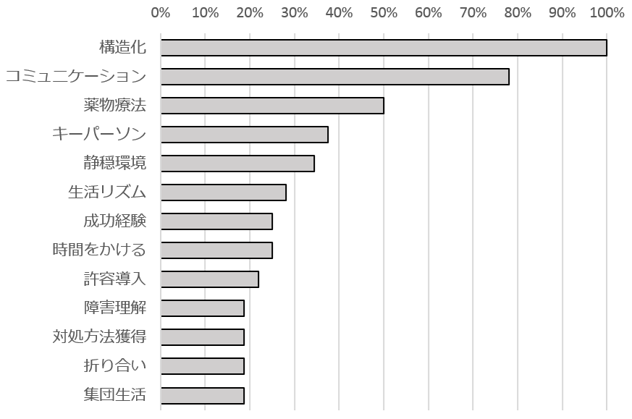
強度行動障害支援技法のコンセンサス①
強度行動障害児者の正確な支援経過の情報が得られた32事例それぞれに、「有効であった支援方法」を確認し、集計したグラフ。
飯田雅子『強度行動障害を中核とする支援困難な人たちへの支援について』さぽーと 2004年11月号（45-51page）

Slide 22
強度行動障害支援技法のコンセンサス②
構造化された環境の中で
医療と連携（薬物療法を活用）しながら
リラックスできる強い刺激を避けた環境で
一貫した対応をできるチームを作り
自尊心を持ちひとりでできる活動を増やし
地域で継続的に生活できる体制づくりを
10年前の飯田班の強度行動障害児者にとっての有効な支援方法をシンプルにまとめたもの。
強度行動障害支援者養成研修（基礎研修）受講者要テキストより（2014）

Slide 23
強度行動障害支援技法のコンセンサス③
②居住内の物理的構造化
①安定して通える日中活動
自室や自分用のスペース確保
防音等の近隣への対応完備
概ね１日最低４時間以上
週に５日程度はコンスタントに
夏休み等の長期休暇は代替を
③ひとりで過ごせる活動
見守りなしで一定時間過ごせる活動
終わりのルールがあること
⑤移動手段の確保
決まりきった日課
個別のスペースの確保
健康や安全に配慮が行き届く場
④確固としたスケジュール
日々の送迎体制確立
繰り返しの日課を同居家族が許容
スケジュールの伝達・変更システムあり
現在の生活を支える５つのツール
長期的な生活を支える補助ツール
《レスパイト・サービス》
ショートステイや行動援護、日中一時等の計画的
な活用。あるいは緊急一時サービスの確保
《専門的なアドバイス》
医師・保育士・教師・心理・言語・ＳＷ等の専門家、
あるいは地域の親の会等からのアドバイス
《その他の支え》
経済的な負担軽減、住宅事情、傷病に対する緊急の医療、家庭内・親族・地域の
受入れ、ボランタリー組織等、安心して生活が継続できる支え
快適な地域生活へ向けての福祉サービス利用に関する研究のまとめから。のぞみの園（2013）

Slide 24
大切なキーワード 『構造化』
構造化とは（背景）
ここで言う「構造化」とは自閉症の支援として40年以上歴史のあるもの
生まれは、英米（論文は米が早く、有名になったのは英から）
ひとつの技法ではなく、自閉症支援の大切なパッケージと考えるとわかりやすい
ここ30年程前から、世界的に自閉症の支援の基本は「構造化」という時代に
もっとも有名なのは、米国ノースカロライナ州のTEACCHプログラム
日本でも比較的早い段階から取り組まれていたが、認知されてから20年
TEACCHプログラムの特徴
個別化：１人ひとりの包括的なアセスメントが前提
学習スタイル：アセスメントは１人ひとりの学習スタイルを尊重すること
→ 学習スタイルの勉強は大切！ でも、この時間では伝えられない！
強み：情報処理の弱点を補い、１人ひとりの強みを活かす環境作り（構造化）
積極的：構造化された環境で、多様な参加機会やスキルの学習等を計画的に。
自尊心：自らできる小さな活動から社会生活へ。自尊心を持ち生きていく。
現実的：包括的プログラム（研究と実践）→人員配置等現場で応用可能
経験則：教育や福祉の現場から生まれたノウハウを理論的に統合していく
構造化とは（やさしい定義）
自閉症の人の１人ひとりの学習スタイルに合わせて、「今、何をするのか」「次に、どうなるのか」を予測可能に、周囲の環境を調整し、分かりやすく伝える方法

Slide 25
３．強度行動障害の経過を整理（まとめ）
長い間、支援の手がかりが見つけられなかった存在
◯ 1960年代後半から強度行動障害に類似の状態像の困難さが指摘される
◯ 医学的には、重度・最重度知的障害で自閉症が大多数のグループ
◯ 特定の支援困難な対象として認識されたのは1980年代後半
強度行動障害研究と制度改正の流れ
◯ 25年前より強度行動障害研究。10年前から支援の枠組みがほぼ固まる
◯ 強度行動障害を対象とした特別な制度は様々な経過から現在も続く
◯ 全国に専門的な支援が広まらない。支援方法以外の要因を明らかに
◯ 虐待として痛ましい事件が何度も繰り返される（早急な対応）
強度行動障害者支援の基本的な枠組み（基礎研修用）
◯ 強度行動障害支援者養成研修の内容は過去の重要な研究成果の整理から
◯ ６つの基本的な枠組み
◯ 地域生活を支える5つのツールと長期的な支えとなる補助ツール
◯ 障害特性に配慮した支援としての「構造化」

